Slide 1



Slide 2

Nhóm mấy
Chủ đề thuyết trình

Slide 3



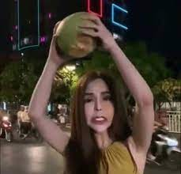



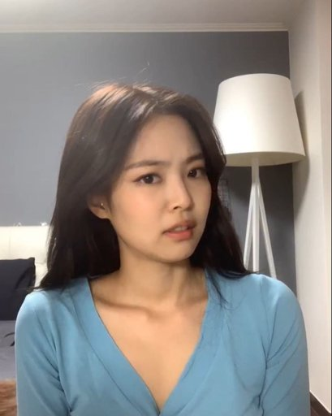
Thành viên trong nhóm
Tên
Tên
Tên
Tên
Tên
Tên
Tên
Tên

Slide 5
Nội dung 1
Chủ đề Thuyết trình
Nội dung 2
Nội dung 3
Nội dung 4

Slide 6

Nội dung 1

Slide 7

NỘI DUNG 1
Với thành tích này, Sơn Tùng tiếp tục củng cố vị trí là nghệ sĩ sở hữu nhiều MV có trên 100 triệu view nhất làng nhạc Việt với tổng cộng 9 sản phẩm: Em Của Ngày Hôm Qua, Chúng Ta Không Thuộc Về Nhau, Buông Đôi Tay Nhau Ra, Lạc Trôi, Nơi Này Có Anh, Chạy Ngay Đi, Hãy Trao Cho Anh, Có Chắc Yêu Là Đây và Muộn Rồi Mà Sao Còn. MV Chúng Ta Của Hiện Tại dù ra mắt từ tận tháng 12 năm ngoái vẫn "dậm chân" ở con số 78 triệu view, mãi chưa thể gia nhập CLB MV 100 triệu view của Sơn Tùng.

Slide 8



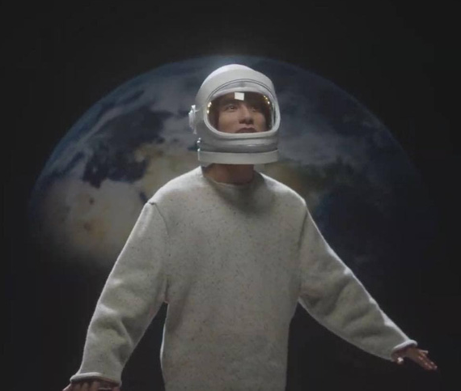


Nội dung 2

Slide 9


Nội dung 2

Slide 10





Nội dung 3

Slide 11

Nội dung 3
Chủ đề nội dung 1
01: Chủ đề nội dung
02: Chủ đề nội dung
03: Chủ đề nội dung
04: Chủ đề nội dung

Slide 12

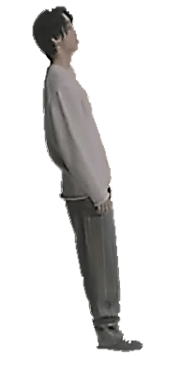
Chủ đề 4

Slide 13

Chủ đề 4

Slide 14


CHÈN VIDEO Ở ĐÂY

Slide 15
Thanks For Watching!

